Slide 1
Podnikání obcí

Slide 2
Představení kurzu
Kurz se bude věnovat různým ekonomickým aspektům souvisejícím s podnikáním měst a obcí (např. metody a nástroje pro plánování a řízení podnikání, řízení rizik, základy finanční analýzy a projektového řízení, marketing a HR, provázanost s veřejnými rozpočty, regionální kontext či využívání pokročilejších nástrojů analýzy a řízení). Dále bude navazovat právní, účetní a daňový vhled do problematiky podnikání municipalit. Seznámí vás také se základní rozhodovací metodou nákladů životního cyklu (Life Cycle Cost, LCC), která současně s náklady na pořízení bere v potaz náklady na provoz investičního záměru (stavebního charakteru). Velký důraz bude kladen také na praktickou část a bude obohacen o reálné příklady z praxe či zkušenosti z podnikání měst a obcí ústy zkušených starostů.

Slide 3
Představení lektorského týmu
Ing. Filip Hrůza, Ph.D.
Ing. Michaela Jurová, Ph.D.
​JUDr. Kamil Jelínek, Ph.D.
Ing. Tomáš Hrdlička, Ph.D.
Ing. David Lacina
Ing. Jan Sedláček
Ing. Lucia Hrůzová

Slide 4
Harmonogram kurzu
Úvod do podnikání obcí
Právní aspekty podnikání obcí
Ekonomické aspekty podnikání obcí
Účetní aspekty podnikání obcí
Stavebně-technické aspekty investic při podnikání obcí
Případové studie

Slide 5
Úvod do podnikání obcí

Slide 6
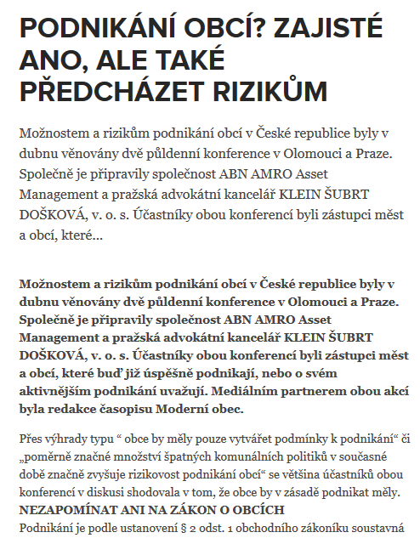
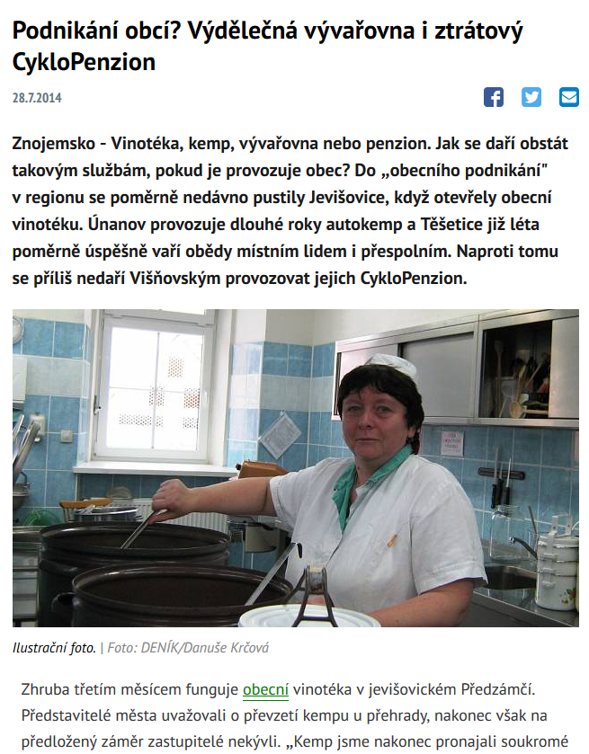
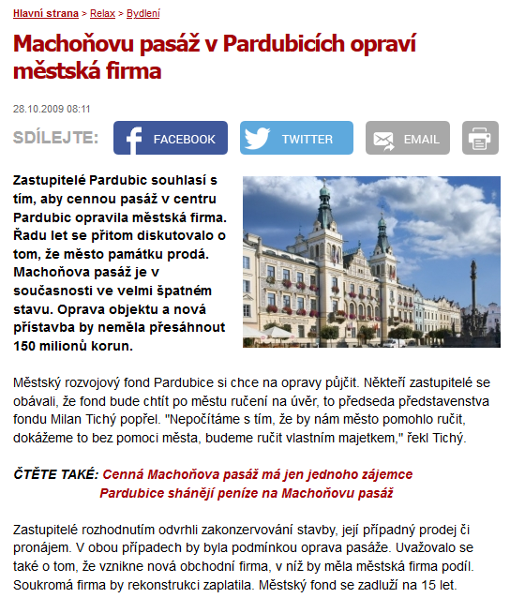

Slide 7
Obec a hospodářská činnost na území obce
obec
podniká
obec
obecní podnik
podporuje podnikání
soukromý podnik

Slide 8
Organizační formy podnikání obcí
Při své hospodářské činnosti může obec využít více organizačních forem (Ctibůrková 2006):
  podnikání vlastním jménem
  zřízení nebo založení vlastních neziskových organizací a obchodních společností
  stát se spoluzakladatelem obchodních společností či vložit do nich svůj majetek
  sdružování se s ostatními subjekty a hospodařit tak se sdruženými prostředky

Slide 9
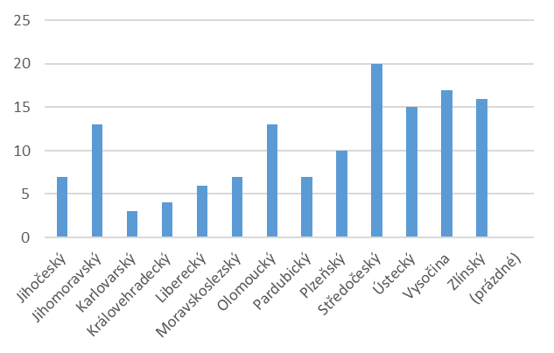
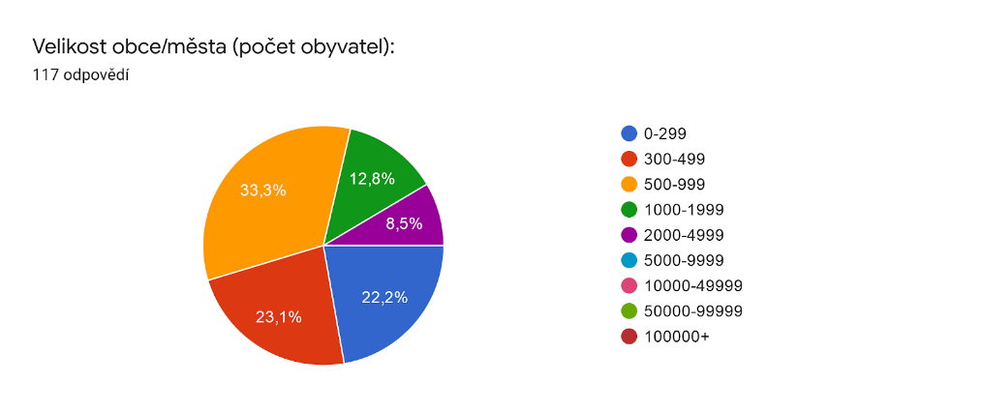
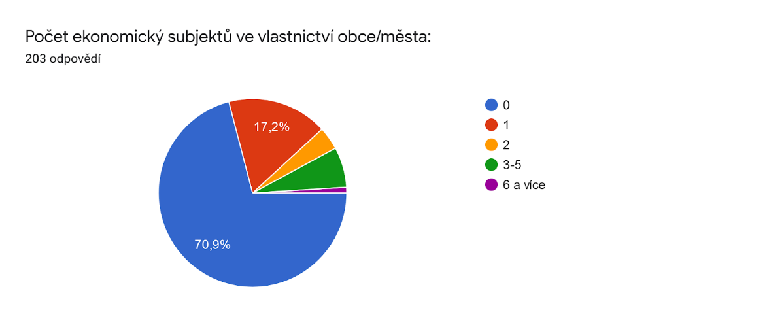
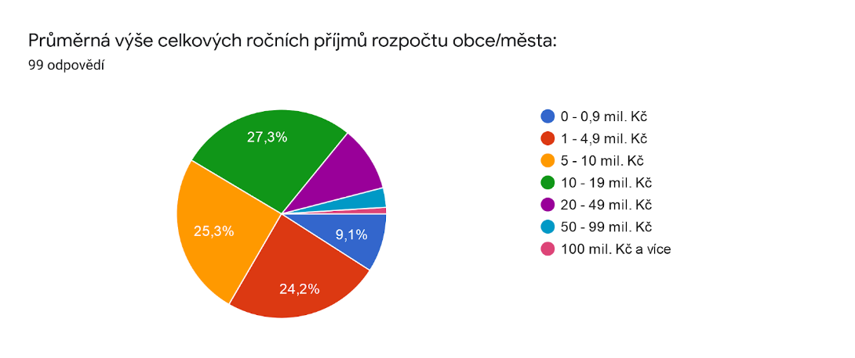
Základní informace k průzkumu
vzorek: 204 respondentů

Slide 10
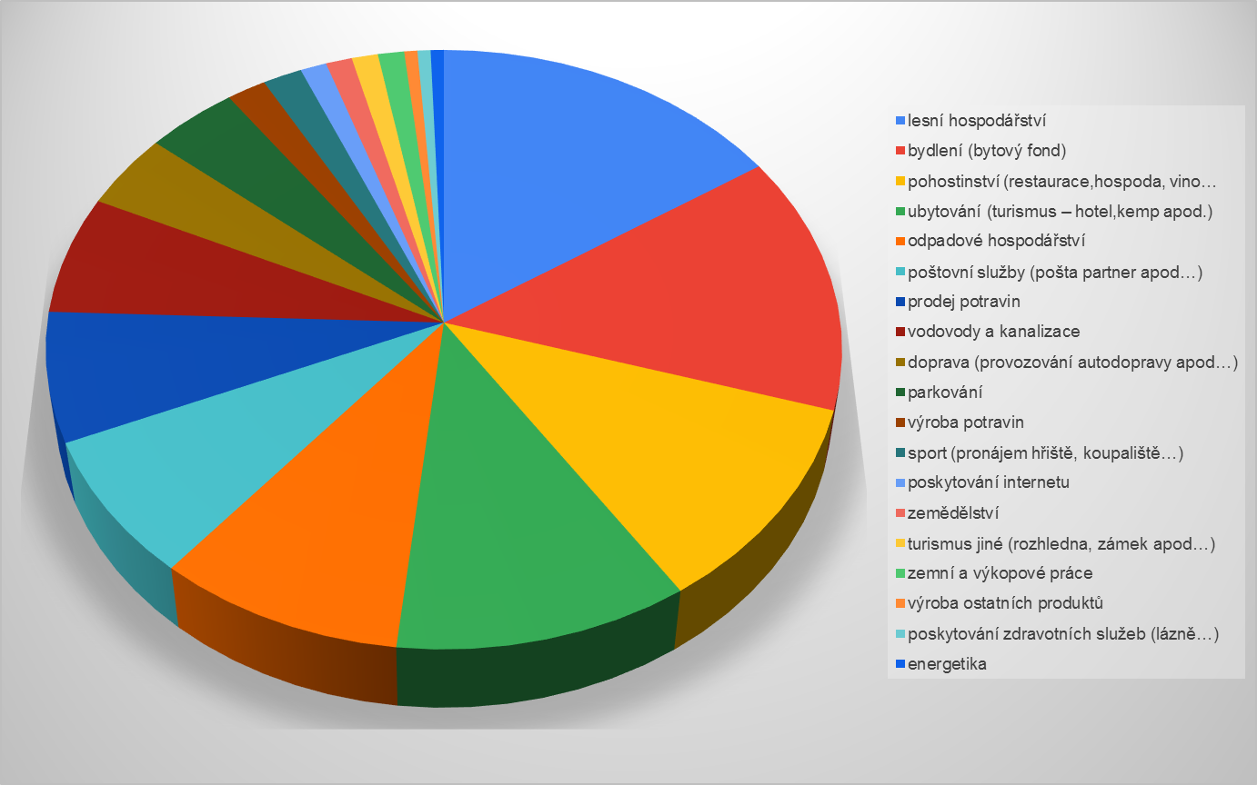
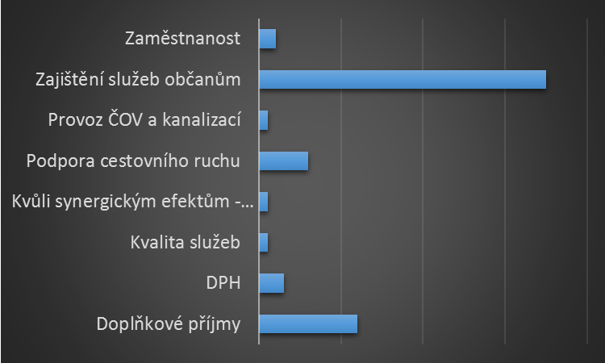
V čem obce podnikají a proč?

Slide 11
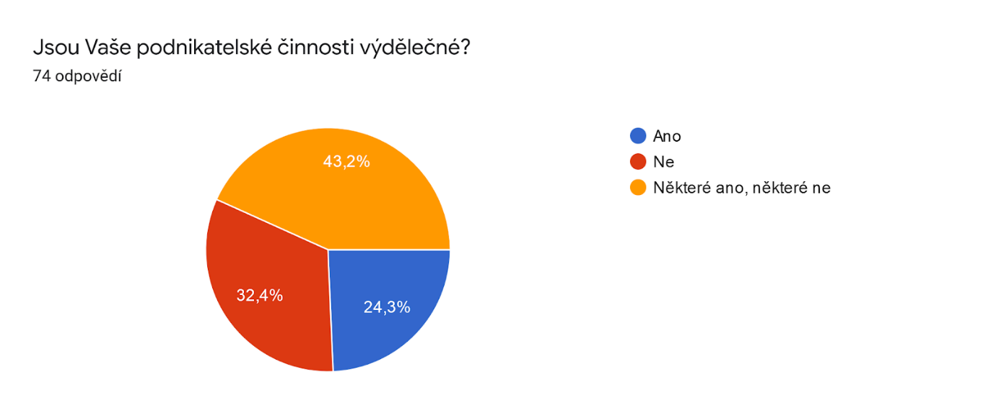
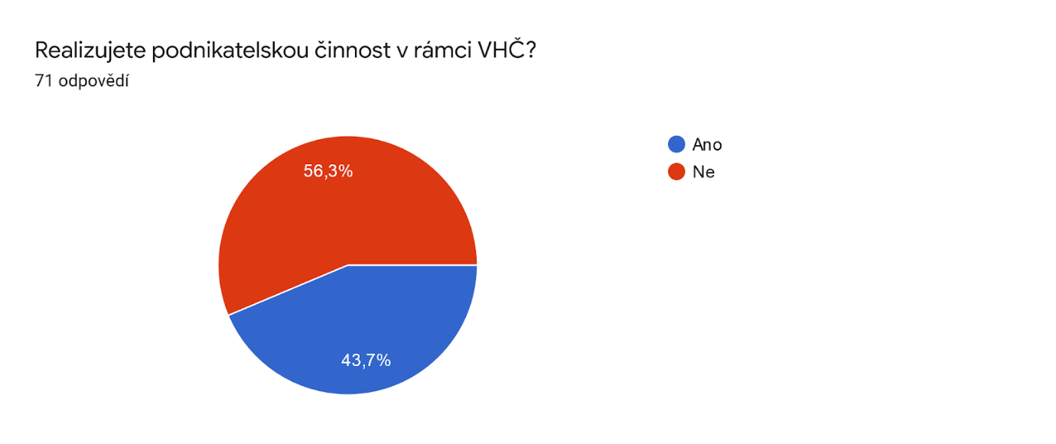
Zajímavosti

Slide 12
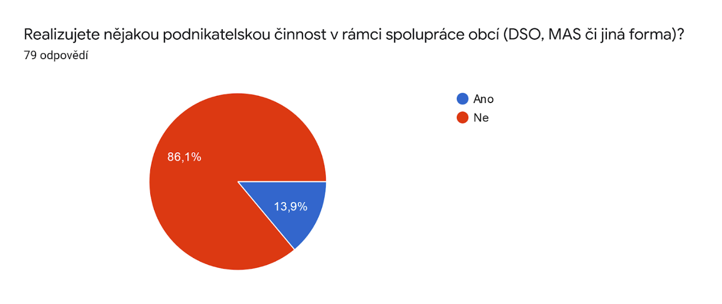
Podnikatelská činnost a spolupráce obcí

Slide 13
Příklady (nejen) dobré praxe
Budovy jsou pronajímány firmám v areálu po bývalých civilních skladech. Firmy zaměstnávají místní obyvatele a tím snižují nezaměstnanost v obci.
Lesy byly do roku 2018 výrazným příjmem obce, v současné době kvůli kůrovcové kalamitě jsou ztrátové.
Provoz koupaliště a autokempu se obci sice příliš finančně nevyplatí, nicméně zajistí vylepšení zisku místním obchodníkům, přiláká turisty a podporuje známost obce, obec nabízí přivýdělek studentům a seniorům, areál je též oblíbeným místem pořádání letních kulturních a sport. akcí vč. letního kina atd.
Služby v obci prostřednictvím s.r.o. ve vlastnictví města - pružnější spolupráce
Turistická ubytovna, výroba bylinných čajů.
Úspory při provozování vodohospodářského majetku proti provozu cizím subjektem, pružnost
Vodovod - nižší cena pro obyvatele, les - péče o něj a prodej dřeva například seniorům za nižší ceny, hospoda - kulturní vyžití a místo ke scházení
Využití bývalé školy >> nyní obecní jídelna a ubytovna, vytvoření pracovních míst a dosažení obratu
Zajištění odbytu dřeva dlouhodobými smlouvami, společný lesní odborný hospodář, společná příprava dotačních žádostí, společná péče o lesní majetky sdružených obcí ....
Zajištění sociálního bydlení pro občany obce, možnost ovlivnit strukturu obyvatel obce

Slide 14
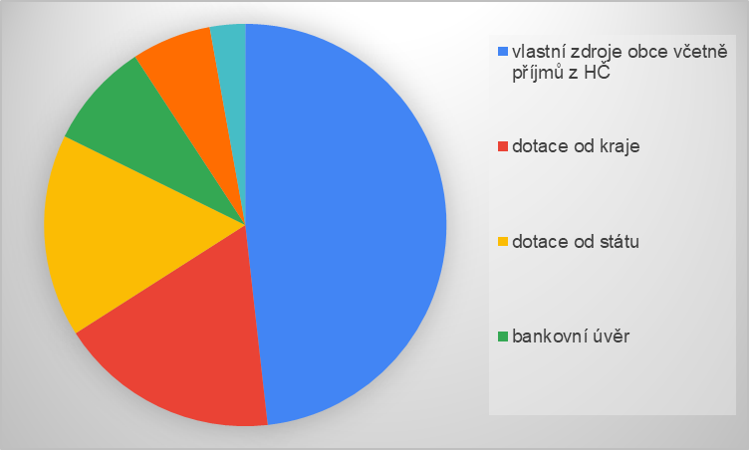
Zdroje financování

Slide 15
Jaké spatřujete v podnikání obcí/měst:
Výhody
Možnost zachovat drobné služby pro občany i v malém měřítku
Hospodaření s majetkem obce dle našich představ
Kvalita služeb, lepší dotační podmínky
Možnost realizace projektů s delším horizontem finanční návratnosti
Odečet DPH při pořízení zařízení nutných k podnikání
Podpora místní ekonomiky a zaměstnanosti. Krátké dodavatelské řetězce.
Prevence proti zbytečnému navyšování za provoz oproti smluvním službám se subdodavatelem
Příjem do obecního rozpočtu, finance na rozvoj obce
Využití volných nemovitostí obce (např.: budovy apod..)
Znalost místního prostředí
Nevýhody
Administrativní zátěž, byrokracie
Neochota se dohodnout
Časově náročné
Finanční náročnost a tedy větší riziko ztrátovosti
Personální zabezpečení
Legislativní nedostatečnost
Malá konkurenceschopnost, špatně nastavené podmínky pro podnikání společností zřizovaných obcí (charakter velkého podniku).
Nedostatek zkušeností s podnikáním
Nezasvěcenost obyvatel do problematiky
Náklady na opravy a modernizaci budov a sítí
Náročná účetní agenda
Pošta Partner jako ztrátová činnost pro obec

Slide 16
Právní aspekty podnikání obcí

Slide 17
Může obec podnikat?
Zákon č. 128/2000 Sb., zákon o obcích (dále jen „ZO“)
OBEC – veřejnoprávní korporace, která má vlastní majetek, vystupuje
v právních vztazích svým jménem a nese odpovědnost z nich vyplývající
(§ 2 odst. 1 ZO)
MAJETEK OBCE – musí být využíván účelně, hospodárně, v souladu
s úkoly, zájmy a povinnostmi obce; nutno pečovat o jeho zachování
a rozvoj (§ 38 odst. 1 ZO)
Podnikání jako způsob nakládání obce se svým majetkem, které musí vždy směřovat k vytyčeným cílům obecní samosprávy.

Slide 18
Za jakých podmínek může obec podnikat?
SOULAD SE ZÁJMY A ÚKOLY OBCE
- primárním účelem existence obce je podle § 2 odst. 1 ZO: péče o všestranný rozvoj svého území a o potřeby svých občanů
- své zájmy a úkoly má obec jak v rámci samostatné,
tak přenesené působnosti
- v rámci své samostatné působnosti si obec své zájmy
a z nich plynoucí úkoly v souladu se svým primárním účelem (viz výše) definuje sama

Slide 19
Za jakých podmínek může obec podnikat?
ÚČELNOST – skutečně směřující k dosažení cílů v rámci stanovených zájmů a úkolů obce
HOSPODÁRNOST – použití co nejnižší výše veřejných prostředků k zajištění stanovených zájmů a úkolů v odpovídající kvalitě
- obec má ze zákona povinnost pečovat o zachování a rozvoj svého majetku
PÉČE ŘÁDNÉHO HOSPODÁŘE!

Slide 20
Proč by obec podnikala?
snaha zachovat a rozvíjet svůj zejména nemovitý majetek, který obec bezprostředně nepotřebuje ke své činnosti
zajištění potřeb občanů, které nelze poptat na trhu od existujících dodavatelů
Příklady: obecní obchod, obecní restaurace s rozvozem jídla po obci, obecní taxi pro zajištění nutné mobility občanů bez automobilu (třeba za účelem dosažení lékařské péče), zajištění nakládání s odpadem v obci, provozování sportovní haly apod.

Slide 21
Proč by obec podnikala?
Majetek, který by obec mohla využívat pro dosažení svého zájmu
a k naplnění svých úkolů třeba i tak, že by s tímto majetkem podnikala, který však takto nevyužívá, není z její strany využíván účelně
a hospodárně, jak předepisuje zákon.
Obec tak např. ztrácí potenciální zdroj příjmů.

Slide 22
Obec jako podnikatel
Definice podnikatele dle § 420 odst. 1 občanského zákoníku:
„Kdo samostatně vykonává na vlastní účet a odpovědnost výdělečnou činnost živnostenským nebo obdobným způsobem se záměrem činit tak soustavně za účelem dosažení zisku, je považován se zřetelem k této činnosti za podnikatele.“
- zásadní podmínka soustavnosti
- za účelem dosažení zisku neznamená, že zisku musí být reálně dosaženo

Slide 23
Přímé a nepřímé podnikání obcí
Přímé podnikání – svépomocí, svým jménem, na svou odpovědnost
Nepřímé – prostřednictvím jiné osoby nebo své organizační složky

Slide 24
Přímý výkon podnikatelské činnosti
Obec vykonává podnikatelskou činnost přímo a sama za sebe jako osoba za užití svých zaměstnanců, svého majetku.
  na vlastní účet a odpovědnost
  soustavná činnost za účelem dosažení zisku

Slide 25
Přímý výkon podnikatelské činnosti
  Při výkonu činností, u kterých to stanoví živnostenský zákon (např. hostinská činnost) musí být obec držitelem příslušného živnostenského oprávnění.
  Přímo podnikající obce nepodléhají povinnosti zápisu do obchodního rejstříku (žádný zákon tuto povinnost nestanovuje).

Slide 26
Nepřímý výkon podnikatelské činnosti
Výkon podnikatelské činnosti prostřednictvím organizační složky obce nebo jiného subjektu.

Slide 27
Místní akční skupina (MAS)
= na politickém rozhodování nezávislá společenství občanů, neziskových organizací, podnikatelů ze soukromého sektoru a veřejné správy (obcí, svazků obcí apod.)
Může mít samostatnou právní subjektivitu, nebo se může jednat
o organizační složku jedné z právnických osob MAS tvořící.
Počet zástupců veřejné správy nesmí přesáhnout polovinu všech členů skupiny.

Slide 28
Činnost MAS
Subjekty soukromého a veřejného sektoru spolupracují v MAS na rozvoji venkova a získávání finanční podpory z fondů EU i národních programů.
Obvykle se MAS zaměřují na rozvoj cestovního ruchu, ochranu kulturního dědictví, životního prostředí nebo podporu malého a středního podnikání.
Specializují se na výzvy, u kterých se vyžaduje aktivní zapojení občanů.

Slide 29
MAS – příklady projektů
Půjčovna krojů v Podluží (MAS Jižní Slovácko)
- v rámci projektu Oživení tradic a folkloru na jihu Moravy vybudovala Půjčovnu krojů na Podluží.
Síť mikrojeslí (MAS Rožnovsko)
- v rámci projektu Pilotní ověření péče o nejmenší děti v mikrojeslích v ČR vybudoval a provozuje v regionu několik jeslí pro děti od šesti měsíců do 4 let.
Čistění řeky Ohře (MAS v Karlovarském kraji)
- vyčištění břehů podél řeky Ohře. Akce se od roku 2017 koná v rámci celorepublikové akce „Ukliďme Česko“.

Slide 30
Dobrovolný svazek obcí (DSO)
= právnická osoba, kterou může podle § 49 zákona o obcích založit skupina dvou a více obcí (vč. hl. m. Prahy) za účelem meziobecní spolupráce. Tato spolupráce se musí týkat výhradně samostatné působnosti obcí..
Svazek obcí vzniká okamžikem zápisu do rejstříku svazků obcí vedeného u krajského úřadu příslušného podle sídla svazku obcí.
Předmět činnosti svazku demonstrativně uvádí § 50 zákona o obcích

Slide 31
Podnikání DSO
Svazek obcí může podnikat stejně jako samostatná obec (přímo, nepřímo) a za stejných podmínek.
Svazek hospodaří samostatně s majetkem, který do něj ze svého majetku vložili členské obce (a dále s majetkem, který získal vlastní činností).
Majetek do svazku obcemi vložený zůstává ve vlastnictví jednotlivých obcí.

Slide 32
DSO - omezení v nakládání s majetkem
Orgány svazku obcí mohou s majetkem nakládat pouze v rozsahu, v jakém na něj práva k němu přenesla vlastnící obec.
Majetková práva k vlastnímu majetku obcí, která jsou vyhrazena zastupitelstvu obce (§ 85), nelze převést na orgány svazku obcí. To může představovat omezení v podnikání svazku obcí.
Svazek vede samostatné účetnictví podle zákona o účetnictví a je tzv. vybranou účetní jednotkou dle § 1 odst. 3 tohoto zákona.

Slide 33
Podnikání neziskových organizací obcí
Jsou obcemi zřizovány na základě zákona č. 250/2000 Sb.,
o rozpočtových pravidlech územních rozpočtů, a jsou využívány především
v případech, kdy obce potřebují zajistit zboží nebo služby, u kterých není možné nalézt v místním konkurenčním prostředí jejich vhodného soukromého poskytovatele.
Hospodaření je neziskové, ale zisk přesto, typicky z vedlejší činnosti, může vzniknout.
Tento zisk je typicky na konci rozpočtového období převeden do rozpočtu zřizovatele.

Slide 34
Příspěvková organizace
Má vlastní právní subjektivitu, zapisuje se do obchodního rejstříku a má vlastní rozpočet.
V právních vztazích vystupuje svým jménem na svou odpovědnost.
Obec zřizuje příspěvkové organizace rozhodnutím zastupitelstva za určitým účelem.
Hlavním účelem nemůže být vytváření zisku, ale tento může být generován v rámci vedlejší činnosti – i činnosti podnikatelské.

Slide 35
Organizační složka obce
Nemá vlastní právní subjektivitu.
Veškeré příjmy a výdaje organizační složky obce jdou přímo do
a z rozpočtu zřizovatele.
Je možný zisk z vedlejší činnosti – i činnosti podnikatelské.
Obce zřizují organizační složky zpravidla v případech, kdy tyto budou zabezpečovat pouze jednoduché činnosti, které nevyžadují mnoho zaměstnanců, rozsáhlý majetek – vybavení atd.

Slide 36
Podnikání skrze obchodní společnosti
Obec může vstoupit do obchodní společnosti existující, nebo si založit novou obchodní společnost.
Obec může vlastnit celou obchodní společnosti nebo jen její podíl (další podíl vlastní jiné osoby).
Majetek, který do obchodní společnosti obec vloží se stává majetkem této společnosti a obec k němu vlastnické právo ztrácí.
U kapitálových společností ručí obec jako společník/akcionář pouze majetkem, který do nich fakticky vloží (u s.r.o. do výše nesplaceného vkladu).

Slide 37
Založení obchodní společnosti obce
Zakládání nebo rušení právnických osob, schvalování jejich zakladatelských listin, společenské smlouvy, zakládací smlouvy a stanov a rozhodování o účasti v již založených právnických osobách náleží podle § 84 odst. 2 písm. e) ZO zastupitelstvu obce.

Slide 38
Obchodní společnosti obce – další role zastupitelstva
Zastupitelstvo deleguje zástupce obce na valnou hromadu obchodní společnosti, ve které má obec podíl.
  To neplatí v případě, kdy je obec jediným společníkem – rozhodování ve vyhrazené pravomoci rady obce.
Zastupitelstvo navrhuje zástupce obce do ostatních orgánů obchodních společností, v nichž má obec podíl. Navrhuje také jejich odvolání.

Slide 39
Obchodní společnosti obce – role rady obce
Vůči právnickým osobám založeným zastupitelstvem rada obce plní úkoly zakladatele podle zvláštních předpisů, nejsou-li vyhrazeny zastupitelstvu.
Rada obce rozhoduje ve věcech obce jako jediného společníka obchodní společnosti

Slide 40
Společnost s ručením omezeným (s. r. o.)
Minimální vklad pouze 1 Kč.
Zakládá se sepsáním společenské smlouvy či zakladatelské listiny (pouze 1 společník) – forma notářského zápisu.
Společnost vzniká okamžikem zápisu do obchodního rejstříku - zapisují se údaje o společnících.
Za své závazky odpovídá společnost celým svým majetkem.
Společník odpovídá pouze do výše nesplaceného vkladu.

Slide 41
S. R. O. – organizační struktura
Valná hromada
Jednatel(é)
Dozorčí rada (fakultativně)

Slide 42
S. R. O. – výhody a nevýhody
VÝHODY
velmi nízký základní kapitál, min. vklad ve výši pouze 1 Kč
jednoduchost zřízení
nižší míra byrokracie ze strany státu
nižší administrativní náklady
NEVÝHODY
ručení do vše nesplaceného vkladu do společnosti
odkrytá vlastnická struktura – společníci zapsáni do OR
v základním nastavení poměrně složitý proces prodeje obchodního podílu

Slide 43
Akciová společnost
Základní kapitál musí dosahovat výše minimálně 2 miliony Kč nebo 80 tisíc EUR nebo minimálně 30 % z této částky (600.000 Kč) s tím, že zbytek musí být doplacen do jednoho roku.
Založení sepsáním tzv. stanov – ve formě notářského zápisu.
Společnost vzniká okamžikem zápisu do obchodního rejstříku – údaje o akcionáři se zapisují pouze, pokud je jen jeden, jinak ne.
Společnost ruší za své závazky celým svým majetkem, akcionáři neručí vůbec. Je zde však možnost znehodnocení vloženého kapitálu.

Slide 44
Akciová společnost – organizační struktura
Dualistický model
Monistický model
Podíl ve formě AKCIÍ.
Akcie mohou inkorporovat práva o různém rozsahu – jen podíl na zisku, jen právo podílet se na rozhodování apod.
Typy akcií:
akcie na jméno – jméno akcionáře na akcii, převod rubopisem
akcie na majitele (na doručitele) – držitel akcie je vlastníkem
Valná hromada
Předsta-
-venstvo (min. 3)
Dozorčí rada
(min. 3)
Valná hromada
Správní rada

Slide 45
Akciová společnost – výhody a nevýhody
VÝHODY
akcionáři nijak neručí za dluhy společnosti
jednoduchý převod akcií
skrytá vlastnická struktura – vlastníci akcií nejsou zapisováni do OR, možnost akcií na majitele
NEVÝHODY
vysoký základní kapitál
vyšší míra regulace ze strany státu
složitost řízení a často velká organizační struktury
vyšší náklady na administrativu

Slide 46
Podnikání obcí a DPH
Obec jako územně samosprávný celek představuje daňový subjekt ve smyslu zákon č. 235/2004 Sb., o dani z přidané hodnoty.
Při výkonu působností v oblasti veřejné správy není obec osobou povinnou k dani z přidané hodnoty (DPH).
Při výkonu ekonomické činnosti však obec osobou povinnou k DPH je.
Je nutno vždy posoudit, zda konkrétní činnost obce bude činností ekonomickou a zda tedy v souvislosti s ní bude obec osobou povinnou k DPH – podnikání zásadně ekonomickou činností.
Pozor na povinnost registrovat se jako plátce DPH od určitého obratu!

Slide 47
Ekonomická činnost ve vztahu k DPH
Ekonomická činnost obecně = využití hmotného a nehmotného majetku za účelem získávání pravidelného příjmu.
Typicky se jedná o:
osob poskytujících služby,
zemědělskou výrobu,
výkon svobodných a jiných obdobných povolání podle jiných právních předpisů.
činnost výrobců,
obchodníků,

Slide 48
Podnikání obcí v jejich účetnictví
Příjmy z výsledků vlastní hospodářské činnosti (např. podnikatelské činnosti) jsou příjmy rozpočtu obce.
Na podnikatelskou činnost obcí dopadá regulace zákona č. 563/1991 Sb., o účetnictví. Obce spadají mezi tzv. vybrané účetní jednotky.
Obec jako územní samosprávný celek nemůže jako účetní období namísto kalendářního roku použít tzv. rok hospodářský.
Právnická osoba zřízená obcí k podnikání hospodářský rok uplatnit může.

Slide 49
Závěry
Podnikání obce musí vždy směřovat k naplňování jejích zájmu a úkolů, musí být účelné a hospodárné.
Obec může podnikat buďto přímo sama, nebo skrze jinou osobu nebo svou organizační složku.
Při volbě konkrétní podoby svého podnikání musí obec vzít v úvahu všechny výhody a nevýhody (ručení za případné ztráty, jednoduchost založení apod.) jednotlivých řešení a vybrat podle svých potřeb to nejvhodnější.

Slide 50
Ekonomické aspekty podnikání obcí

Slide 51
Identifikace příležitostí
Zahájení podnikání bývá spojeno s identifikací podnikatelské příležitosti, někdy je to ale nutnost či nezbytnost
Identifikace příležitostí v rámci mikro- a makro- prostředí
Pro analýzu makroprostředí lze využít například PEST analýzu
Politicko-právní faktory
Ekonomické faktory
Sociální a kulturní faktory
Technické a technologické faktory

Slide 52
Identifikace příležitostí
Pro analýzu mikroprostředí lze využít například Porterův model pěti sil
Riziko vstupu potenciálních konkurentů;
Rivalita mezi stávajícími firmami;
Smluvní síla kupujících;
Smluvní síla dodavatelů;
Hrozby substitučních produktů

Slide 53
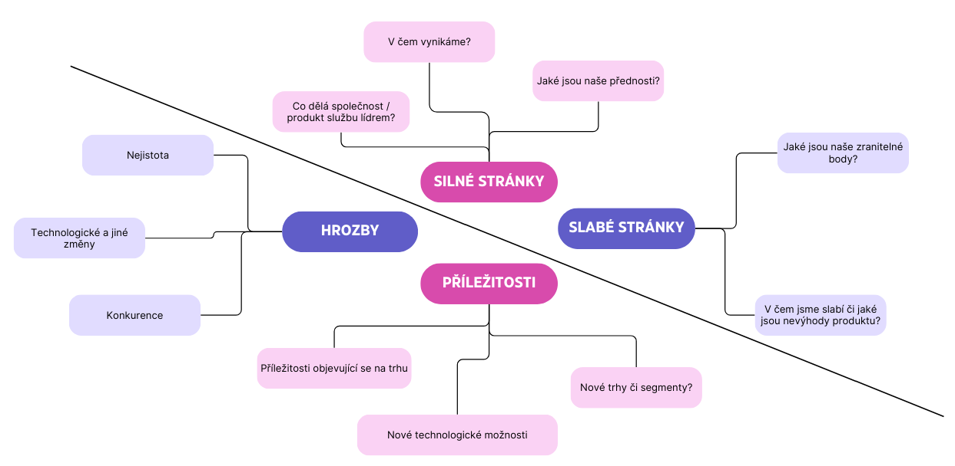
Identifikace příležitostí
K propojení hodnocení mikro- a makro- prostředí lze využít SWOT analýzu

Slide 54
Stanovení vize a cílů
Podnikatelská aktivita by měla být spojená s vizí, tedy představou, čeho se chce subjekt podnikáním dosáhnout. Vize má popisovat směřování veškeré činnosti subjektu a tedy cílů, kterých chce subjekt dosáhnout. Při stanovování cílů se často aplikuje metoda SMART, která formuluje požadavky na co, jak by měl být cíl správně formulován (Šafrová Drášilová, 2019). Cíl by měl být:
Specifický (specific) – cíl by měl být srozumitelný a konkrétní.
Měřitelný (measurable) – cíl by se měl dát merit, aby se dalo zjistit, zda se ho daří naplnit, resp. do jaké míry.
Odsouhlasený, akceptovaný (ageed, accepted) – cíl by měl být akceptovaný odsouhlasený všemi stranami, které jsou za jeho splnění odpovědny.
Realistický (realistic) a relevantní (relevant) – cíl by měl být dosažitelný a měl by korespondovat s ostatními cíli a plány společnosti.
Termínovaný (times) – cíl by měl být časově ohraničen k jeho úspěšnému splnění.

Slide 55
Základní předpoklady
Před zahájením podnikání je potřeba promyslet a zohlednit vícero aspektů spojených s podnikáním, které mohou přispět k tomu, zda bude podnik úspěšný. Srpová a kol. (2010, s. 54) do tohoto seznamu zařadili následující kroky a doporučení:
Motivace a odhodlání podnikat. Je potřeba, aby motivace byla navázána na reální, smysluplné a konkrétní cíli, kterými lze podnikáním dosáhnout.
Zvážení osobních předpokladů pro podnikání. Podnikání je spojeno s odpovědností převzít zodpovědnost za vykonané kroky a schopností vyrovnat se i s případnými neúspěchy. Dále je potřeba zvážit, zda podnikatel a zúčastněné osoby v podniky budou mít potřebné znalosti spojené s podnikáním ve vybrané oblasti.
Objevení podnikatelského nápadu. Identifikovat předmět podnikání, jeho formu, podobu produktu nebo služby, potenciální zákazníky, jejich množství, podnikatelskou konkurenci apod.
Připravený zakladatelský rozpočet, který popisuje prostředky a jejich množství potřebné pro zahájení podnikání. Mají za cíl pokrýt výdaje spojené se založením firmy; s pořízením dlouhodobého hmotného a nehmotného majetku potřebného pro zahájení podnikání...
Podnikatelský plán. Dokument popisuje všechny faktory (vnější i vnitřní), které jsou spojeny s podnikatelskou činností (se zahájením společnosti a jejím následným fungováním).
Vhodná právní forma podnikání.

Slide 56
Eliminace rizik
Neoddělitelnou součástí podnikání je přítomnost rizik, které mohou být chápány jako pravděpodobnost vzniku ztráty, nebo výskytu události, která zabrání či ohrozí dosažení cílů, nebo jejich stanovené úrovně (Fotr a Souček, 2011).
Smejkal a Rais (2013, str. 150) identifikují typy podnikatelský rizik, které rozdělují do čtyř kategorií:
Strategická rizika jsou spojena se zásahy státu či chování zákazníka vzhledem k jejich měnícím se preferencím a jejich rostoucím očekáváním.
Operační/provozní rizika souvisejí s produkcí a činnostmi podniku. Týkají se oblastí distribuce, logistiky, dodavatelů, kvality výrobků a služeb, zaměstnaneckých podvodů či přírodních událostí)
Rizika nesouladu s regulacemi a legislativou, kam se řadí například daňové zákony, účetní standardy, vnitřní kontrola apod.
Finanční rizika souvisejí s neočekávanými finančními odchylkami vyplývající z určitého finančního nástroje. K těmto rizikům patří například změny měnového kurzu, úrokové míry, změny ve výši nákladů, ztráta ziskovosti.
Další typologie a typy rizik a příklady jednotlivých fázi postupu práce s riziky naleznete ve studijním materiálu.

Slide 57
Marketingový výzkum
Aby byl podnik schopný správně určit potřeby svých potenciálních zákazníků, může využít marketingový výzkum
Jde o proces, který zahrnuje plánování, sběr a analýzu dat potřebných pro marketingové rozhodování.
Poskytuje například data o cílové skupině, o jejích nákupních zvycích, o tom, jak je produkt/služba vnímána potenciálními zákazníky, nebo o tom, jaký je vhodný způsob marketingové komunikace s cílovou skupinou.
Snižuje míru rizika a informační nejistoty, které jsou přítomny při plánování
Lze jej použit i pro kontrolu a monitorování probíhajících marketingových aktivit
Marketingový výzkum:
primární
sekundární
Etapy marketingového výzkumu:
Přípravná fáze
- Definování problému, cíle a hypotéz
- Orientační analýza situace a pilotáž
- Plán výzkumného projektu
- Předvýzkum
Realizační fáze
- Sběr dat
- Zpracování dat
- Analýza dat
- Vizualizace výstupů a jejich intepretace
- Prezentace doporučení
Zdroj: Na základě Kozel a kol. (2011, s. 73)

Slide 58
Marketingový výzkum
KVANTITATIVNÍ
  Dostatečně velký či reprezentativní vzorek respondentů
  Zpracování pomocí statistických metod
  Pomocí standardizovaného postupu získáme nározy, chování, hodnoty (btw. i skrze čísla lze hodnotit kvalitativní aspekty – indexy apod…)
  Příklady nástrojů: Reprezentativní dotazníkové šetření, Omnibus, Analýza statistických dat apod.
KVALITATIVNÍ
  Soubor respondentů je většinou malý
  Zjišťují se motivy lidí a příčiny chování
  Výsledky obvykle nelze zobecnit na celou populaci
  Příklady nástrojů: Brainstorming, Skupinová diskuse (focus groups), Individuální hloubkový rozhovor, Výrobkový výzkum – výrobkový test (in hall test/in home/in store test), Mystery shoping apod.

Slide 59
Účetní aspekty podnikání obcí

Slide 60

Účetní pohled – podnikání ve formě a.s., s.r.o., …
Historie účetnictví
Sahá až do starověku (6. st., 8. a 9. st.)
Ve 13. století - Luca Paciolo (italský mnich) shrnul hlavní zásady podvojného účetnictví
Moderní podoba - od poloviny 19. stol.

Slide 61
Účetní pohled – podnikání ve formě a.s., s.r.o., …
Podstata účetnictví
účetnictví vypovídá o majetkové a finanční situaci korporací;
o výsledku hospodaření;
zda je zajištěna dlouhodobá stabilita;
zda dosahuje přiměřené výnosnosti vloženého kapitálu a zda je korporace schopna průběžně hradit své dluhy;
informace, které vychází z účetnictví musí být zobrazeny co nejvěrněji - zavedla novela zákona o účetnictví od 1. 1. 2004 jednotná účetní pravidla pro všechny účtující subjekty.

Slide 62
Účetní pohled – podnikání ve formě a.s., s.r.o., …
Funkce účetnictví
informační funkce;
registrační funkce;
dokumentační funkce;
dispoziční funkce;
kontrolní funkce.

Slide 63
Účetní pohled – podnikání ve formě a.s., s.r.o., …
Charakteristické rysy účetnictví
předmětem záznamů jsou jednoznačně určené hospodářské jevy;
evidence jevů se vede za určité časové období;
zjišťuje se skutečný výsledek hospodaření a skutečný stav a pohyb majetku a závazků;
jednotlivé hospodářské operace jsou zaznamenávány písemně, vždy na základě účetních dokladů;
hospodářské jevy se evidují v peněžních jednotkách, v některých případech i v jednotkách hmotných;
hospodářské jevy se zaznamenávají úplně, nepřetržitě a soustavně;
údaje účetnictví musí být přesné, spolehlivé a průkazné.

Slide 64
Účetní pohled – podnikání ve formě a.s., s.r.o., …
Předmět účetnictví, uživatelé účetních informací
Předmětem účetnictví je účtování podvojnými zápisy o stavu a pohybu majetku a jiných aktiv; závazků včetně dluhů a jiných pasiv; nákladech; výnosech a výsledku hospodaření.
Účetnictví by mělo přinášet relevantní, objektivní, včasné, srozumitelné a srovnatelné informace pro všechny uživatele, kterými jsou fyzické a právnické osoby - akcionáři, vkladatelé podílů, krátkodobí a dlouhodobí věřitelé (např. majitelé dluhopisů, dodavatelé, banky, …) a subjekty zainteresované na výsledcích – daňové orgány, konkurenční podniky, vlastní zaměstnanci, vlády a jejich orgány, burzovní komise, poradenské firmy a veřejnost (potenciální investoři).

Slide 65
Účetní pohled – podnikání ve formě a.s., s.r.o., …
Obecné účetní zásady
Nezávislost účetních období (akruální princip);
Věrné a poctivé zobrazení – nejvyšší účetní princip;
Vymezení okamžiku realizace;
Vymezení účetní jednotky;
Zákaz kompenzace;
Nepřetržité pokračování činnosti;
Stálost metod;
Historické ceny;

Slide 66
Účetní pohled – podnikání ve formě a.s., s.r.o., …
Obecné účetní zásady
Zásada opatrnosti;
Bilanční kontinuita;
Zásady správného vedení účetnictví;
Zásada materiality.

Slide 67
Účetní pohled – podnikání ve formě a.s., s.r.o., …
Právní úprava účetnictví podnikatelů v České republice
Zákon č. 563/1991 Sb. o účetnictví je základním účetním předpisem;
Vyhláška č. 500/2002 Sb., kterou se provádějí některá ustanovení zákona č. 563/1991 Sb., o účetnictví;
České účetní standardy pro účetní jednotky, které účtují podle vyhlášky č. 500/2002 Sb.

Slide 68
Účetní pohled – podnikání ve formě a.s., s.r.o., …
Právní úprava účetnictví podnikatelů v České republice
Související právní předpisy
Zákon č. 89/2012 Sb. občanský zákoník;
Zákon č. 90/2012 Sb. o obchodních korporacích;
Zákon č. 125/2008 Sb. o přeměnách obchodních společností a družstev;
Zákon č. 586/1992 Sb. o dani z příjmů;
Zákon č. 235/2004 Sb. o dani z přidané hodnoty;
Zákon č. 593/1992 Sb. o rezervách pro zjištění základu daně z příjmů.

Slide 69
Účetní pohled – podnikání ve formě a.s., s.r.o., …
Účetnictví
informační systém, prvky systému představují jednotlivé účetní záznamy;
záznamy - podoba účetních dokladů, účetních zápisů, účetních knih, odpisového plánu, inventurních soupisů, účtového rozvrhu, účetní závěrky a výroční zprávy;
účet slouží k zachycení stavu a pohybu majetku, závazků, nákladů a výnosů;
účet (konto) plní funkce - umožňuje třídění údajů o operacích; zabezpečuje sledování příslušného druhu prostředků či zdrojů; usnadňuje příjem informací u uživatelů; zajišťuje dvoustrannost při třídění údajů (účtování podvojnými zápisy); třídí a sumarizuje údaje z dokladů ve vzájemných souvislostech.

Slide 70
Účetní pohled – podnikání ve formě a.s., s.r.o., …
Systém účetního výkaznictví
Účetní závěrka je tvořena souborem účetních výkazů;
Rozvaha, výkaz zisku a ztráty;
Sestavení přílohy (vysvětluje a doplňuje informace v rozvaze a VZZ);
Sestavení přehledu o peněžních tocích (cash flow) a přehledu o změnách vlastního kapitálu.

Slide 71
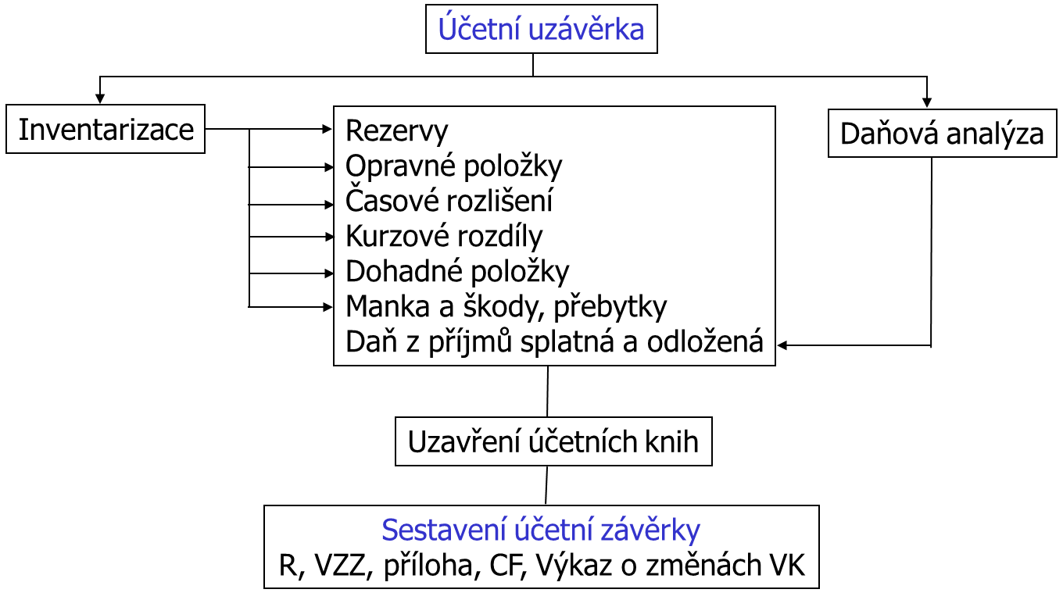
Účetní pohled – podnikání ve formě a.s., s.r.o., …
Průběh účetní uzávěrky a závěrky

Slide 72
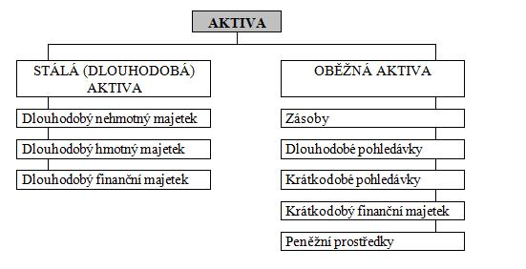
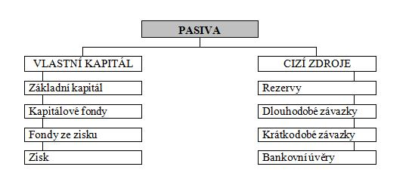
Účetní pohled – podnikání ve formě a.s., s.r.o., …
Rozvaha – aktiva (majetek) + pasiva (zdroje), součet aktiv = součtu pasiv

Slide 73
Účetní pohled – podnikání ve formě a.s., s.r.o., …
Výkaz zisku a ztráty – výnosy a náklady (provozní a finanční oblast)
VÝNOSY CELKEM
Oblast provozního VH |  | Oblast finančního VH
I. Tržby za prodej vlastních výrobků a služeb |  | IV., V. Výnosy z dlouhodobého finančního majetku
II. Tržby za prodej zboží |  | VI. Výnosové úroky a podobné výnosy
III. Ostatní provozní výnosy (Tržby z prodeje DM, materiálu a další |  | VII. Ostatní finanční výnosy
NÁKLADY CELKEM
Oblast provozního VH |  | Oblast finančního VH
A. Výkonová spotřeba |  | G., H. Náklady z dlouhodobého finančního majetku
B. Změna stavu zásob vlastní činnosti |  | I. Úpravy hodnot a rezervy ve finanční oblasti
C. Aktivace |  | J. Nákladové úroky a podobné náklady
D. Osobní náklady |  | K. Ostatní finanční náklady
E. Úpravy hodnot v provozní oblasti (odpisy DM)
F. Ostatní provozní náklady (daně a poplatky, rezervy)

Slide 74
Účetní pohled – podnikání ve formě a.s., s.r.o., …
Rozvaha – výkaz Výkaz zisku a ztráty - výkaz
Číslo | Název položky | Běžné účetní období |  |  | Minulé účetní období
 |  | BRUTTO | Korekce | NETTO
 | AKTIVA CELKEM
A. | Pohledávky za upsaný ZK
B. | Stálá aktiva
B.I | Dlouhodobý nehmotný majetek
B.II | Dlouhodobý hmotný majetek
B.III | Dlouhodobý finanční majetek
C. | Oběžná aktiva
C.I | Zásoby
C.II | Pohledávky
C.III | Krátkodobý finanční majetek
D. | Časové rozlišení aktiv
 | PASIVA CELKEM | Běžné účetní období |  | Minulé účetní období
A. | Vlastní kapitál
A.I | Základní kapitál
A.II | Ážio a kapitálové fondy
A.III | Fondy ze zisku
A.IV | Výsledek hospodaření minulých let
A.V | Výsledek hospodaření běžného účetního období
B. + C. | Cizí zdroje
B. | Rezervy
C. | Závazky
C.I | Dlouhodobé závazky
C.II | Krátkodobé závazky
D. | Časové rozlišení pasiv
 | Výkaz zisku a ztráty v druhovém členění (tis. Kč)
 | Položka
I. | Tržby z prodeje výrobků a služeb
II. | Tržby z prodeje zboží
A. | Výkonová spotřeba
B. | Změna stavu zásob vlastní činnosti (+/-)
C. | Aktivace (-)
D. | Osobní náklady
E. | Úprava hodnot v provozní oblasti
III. | Ostatní provozní výnosy
F. | Ostatní provozní náklady
* | Provozní výsledek hospodaření (+/-)
IV. – VII. | Finanční výnosy
G.- K. | Finanční náklady
* | Finanční výsledek hospodaření (+/-)
** | Výsledek hospodaření před zdaněním
L. | Daň z příjmu
** | Výsledek hospodaření po zdanění
*** | Výsledek hospodaření za účetní období (+/-)
* | Čistý obrat za účetní období = I. + II. + III. + IV. + V. + VI. + VII.

Slide 75
Účetní pohled – podnikání ve formě a.s., s.r.o., …
Mezi rozvahou a výkazem zisku a ztráty existuje vnitřní propojení prostřednictvím výsledku hospodaření;
Příloha musí obsahovat informace o použití obecných účetních zásad, o použitých účetních metodách, způsobech oceňování, způsobech odpisování;
Příloha zobrazuje použité odchylky od účetních metod, které vedly k věrnému a poctivému zobrazení dané skutečnosti;
Přehled o peněžních tocích se uvádí peněžní toky z provozních, investičních a finančních činností, které umožňují získat informace o stavu a pohybu peněz;
Výkaz o změnách VK - přehled o změnách jednotlivých složek vlastního kapitálu, které vyjadřují zvýšení nebo snížení složek vlastního kapitálu za účetní období.

Slide 76
Účetní pohled - veřejný sektor
Právní úprava účetnictví veřejného sektoru v České republice
Zákon č. 563/1991 Sb. o účetnictví je základním účetním předpisem.
V ZoÚ je stanoven rozsah vedení účetnictví, náležitosti dokladů, povinné účetní knihy. Zákon se také věnuje účetní závěrce, jejímu obsahu, ověřování a zveřejňování. A v neposlední řadě se věnuje i oceňování, inventarizaci majetku a závazků účetní jednotky. Územní samosprávné celky - obce musí povinně účtovat v soustavě účetnictví (podvojného účetnictví).

Slide 77
Účetní pohled - veřejný sektor
Vyhlášky – aktuálně existuje pět platných a účinných vyhlášek
Vyhláška č. 410/2009 Sb., kterou se provádějí některá ustanovení zákona č. 563/1991 Sb., o účetnictví, ve znění pozdějších předpisů. Nejdůležitějším cílem této vyhlášky je vymezit obsahovou náplň položek účetní závěrky a určit použití jednotlivých účetních metod.
Vyhláška č. 383/2009 Sb., o účetních záznamech v technické formě vybraných účetních jednotek a jejich předávání do centrálního systému účetních informací státu a o požadavcích na technické a smíšené formy účetních záznamů. (technická vyhláška o účetních záznamech, účinnost 1. 1. 2010)
Vyhláška č. 270/2010 Sb. se zabývá inventarizacemi majetku a závazků u VÚJ. (účinná od 5. 10. 2010)
Vyhláška č. 220/2013 Sb., o schvalování účetních závěrek vybraných účetních jednotek řeší problematiku schvalování účetních závěrek některých vybraných účetních jednotek. (účinnost 1. 8. 2013)
Konsolidační Vyhláška č. 312/2014 Sb., o podmínkách sestavení účetních výkazů za Českou republiku. (účinná 1. 1. 2015)

Slide 78
Účetní pohled - veřejný sektor
Právní úprava účetnictví veřejného sektoru v České republice
České účetní standardy pro vybrané účetní jednotky;
Určují bližší popis účetních metod a účetních postupů;
Aktuálně je vydáno 10 účetních standardů;
Nejsou řešeny všechny potřebné oblasti.

Slide 79
Účetní pohled – veřejný sektor
Účetnictví veřejného sektoru
informační systém, prvky systému představují jednotlivé účetní záznamy;
záznamy - podoba účetních dokladů, účetních zápisů, účetních knih, odpisového plánu, inventurních soupisů, účtového rozvrhu, účetní závěrky a výroční zprávy;
účet slouží k zachycení stavu a pohybu majetku, závazků, nákladů a výnosů;
účet (konto) plní funkce - umožňuje třídění údajů o operacích; zabezpečuje sledování příslušného druhu prostředků či zdrojů; usnadňuje příjem informací u uživatelů; zajišťuje dvoustrannost při třídění údajů (účtování podvojnými zápisy); třídí a sumarizuje údaje z dokladů ve vzájemných souvislostech.

Slide 80
Účetní pohled – veřejný sektor
Systém účetního výkaznictví
Účetní závěrka je tvořena souborem účetních výkazů;
Rozvaha, výkaz zisku a ztráty;
Sestavení přílohy (vysvětluje a doplňuje informace v rozvaze a VZZ);
Sestavení přehledu o peněžních tocích (cash flow) a přehledu o změnách vlastního kapitálu.

Slide 81










Účetní pohled – veřejný sektor
Průběh účetní uzávěrky a závěrky
Inventarizace
majetku a
Uzavírání účtů
závazků
Účetní
závěrka
Rozvahových
Výsledkových
Konečný
Výsledek
Rozvaha
účet
hospodaření
Výkaz zisku
Příloha
běženého účetního
(
bilance
a ztráty
rozvažný
období
)

Slide 82
Účetní pohled – veřejný sektor
Rozvaha – výkaz Výkaz zisku a ztráty - výkaz
Název položky | Syntetický účet | ÚČETNÍ OBDOBÍ
 |  | BĚŽNÉ |  | MINULÉ
 |  | Hlavní činnost | Hospodářská činnost | Hlavní činnost | Hospodářská činnost
A. NÁKLADY CELKEM
I. Náklady z činnosti
Spotřeba služeb a materiálu Mzdové náklady Daně Manka a škody Náklady na opravné položky, rezervy, odpisy Náklady na vyřazení majetku
II. Finanční náklady
Prodané cenné papíry Úroky Kurzové ztráty Náklady na přecenění reálnou hodnotou
III. Náklady na transfery
Náklady ústředních rozpočtů na transfery Náklady územních rozpočtů na transfery
IV. Náklady ze sdílených daní a poplatků
V. Daň z příjmů
B. VÝNOSY CELKEM
I. Výnosy z činnosti
Výnosy z prodeje výrobků a služeb Výnosy z poplatků Výnosy z vyřazených pohledávek Výnosy z prodeje dlouhodobého majetku
II. Finanční výnosy
Výnosy z prodeje cenných papírů Úroky Kurzové zisky Výnosy z přecenění reálnou hodnotou
III. Výnosy z daní a poplatků
IV. Výnosy z transferů
Výnosy ústředních rozpočtů z transferů Výnosy územních rozpočtů z transferů
V. Výnosy ze sdílených daní a poplatků
C. VÝSLEDEK HOSPODAŘENÍ
Číslo | Název položky | Syntetický účet | Běžné účetní období |  |  | Minulé účetní období
 |  |  | BRUTTO | Korekce | NETTO
 | AKTIVA CELKEM
A. | Stálá aktiva
A.I | Dlouhodobý nehmotný majetek
A.II | Dlouhodobý hmotný majetek
A.III | Dlouhodobý finanční majetek
A.IV. | Dlouhodobé pohledávky
B. | Oběžná aktiva
B.I | Zásoby
B.II | Krátkodobé pohledávky
B.III | Krátkodobý finanční majetek
B.IV | Příjmový a výdajový účet rozpočtového hospodaření
 | PASIVA CELKEM |  | Běžné účetní období |  | Minulé účetní období
C. | Vlastní kapitál
C.I | Jmění účetní jednotky a upravující položky
C.II | Fondy účetní jednotky
C.III | Výsledek hospodaření
D. | Cizí zdroje
D.I | Rezervy
D.II | Dlouhodobé závazky
D.III | Krátkodobé závazky

Slide 83
Účetní pohled – veřejný sektor
Mezi rozvahou a výkazem zisku a ztráty existuje vnitřní propojení prostřednictvím výsledku hospodaření;
Příloha musí obsahovat informace o použití obecných účetních zásad, o použitých účetních metodách, způsobech oceňování, způsobech odpisování;
Příloha zobrazuje použité odchylky od účetních metod, které vedly k věrnému a poctivému zobrazení dané skutečnosti;
Příloha má závaznou podobu (Příloze č. 5 k Vyhlášce č. 410/2009 Sb.);
Přehled o peněžních tocích se uvádí peněžní toky z provozních, investičních a finančních činností, které umožňují získat informace o stavu a pohybu peněz;
Obce sestavují výkaz o peněžních tocích metodou přímou, a to v podobě výkazu FIN 2-12 M;
Výkaz o změnách VK - přehled o změnách jednotlivých složek vlastního kapitálu, které vyjadřují zvýšení nebo snížení složek vlastního kapitálu za účetní období.
Informace o svěřeném majetku, bezúplatných převodech majetku, darech, transferech, kurzových a oceňovacích rozdílech, fondech, výsledku hospodaření a jiné.

Slide 84
Účetní pohled – veřejný sektor
Výkaz FIN 2-12 M
Výkaz o plnění rozpočtu;
Výkaz není součástí účetní závěrky, ale z pohledu řízení obce je velice důležitý;
Čitelný a srozumitelný výkaz;
Kombinace postupů účtování a rozpočtového třídění;
Lze jej vyjádřit rovnicí: příjmy - výdaje = financování;
Příjmy i výdaje se u obcí povinně třídí podle odvětví, tzv. paragrafy a podle druhu, tzv. položky;
Výkaz je obrazem detailního rozpisu rozpočtu, který je obcí sestavován vždy na příslušný kalendářní rok.

Slide 85
Účetní pohled – veřejný sektor
Problémy účetnictví a účetní závěrky?
Hlavní a doplňková či hospodářská činnost;
Nakládání s majetkem z účetního pohledu;
Pohledávky z účetního pohledu.

Slide 86
Jak na stavební investice při podnikání

Slide 87
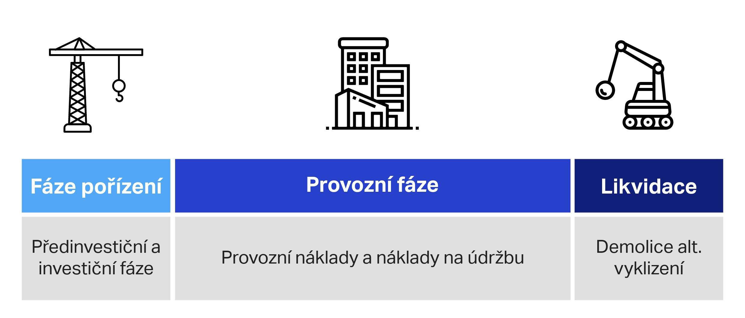
Investiční projekt

Slide 88
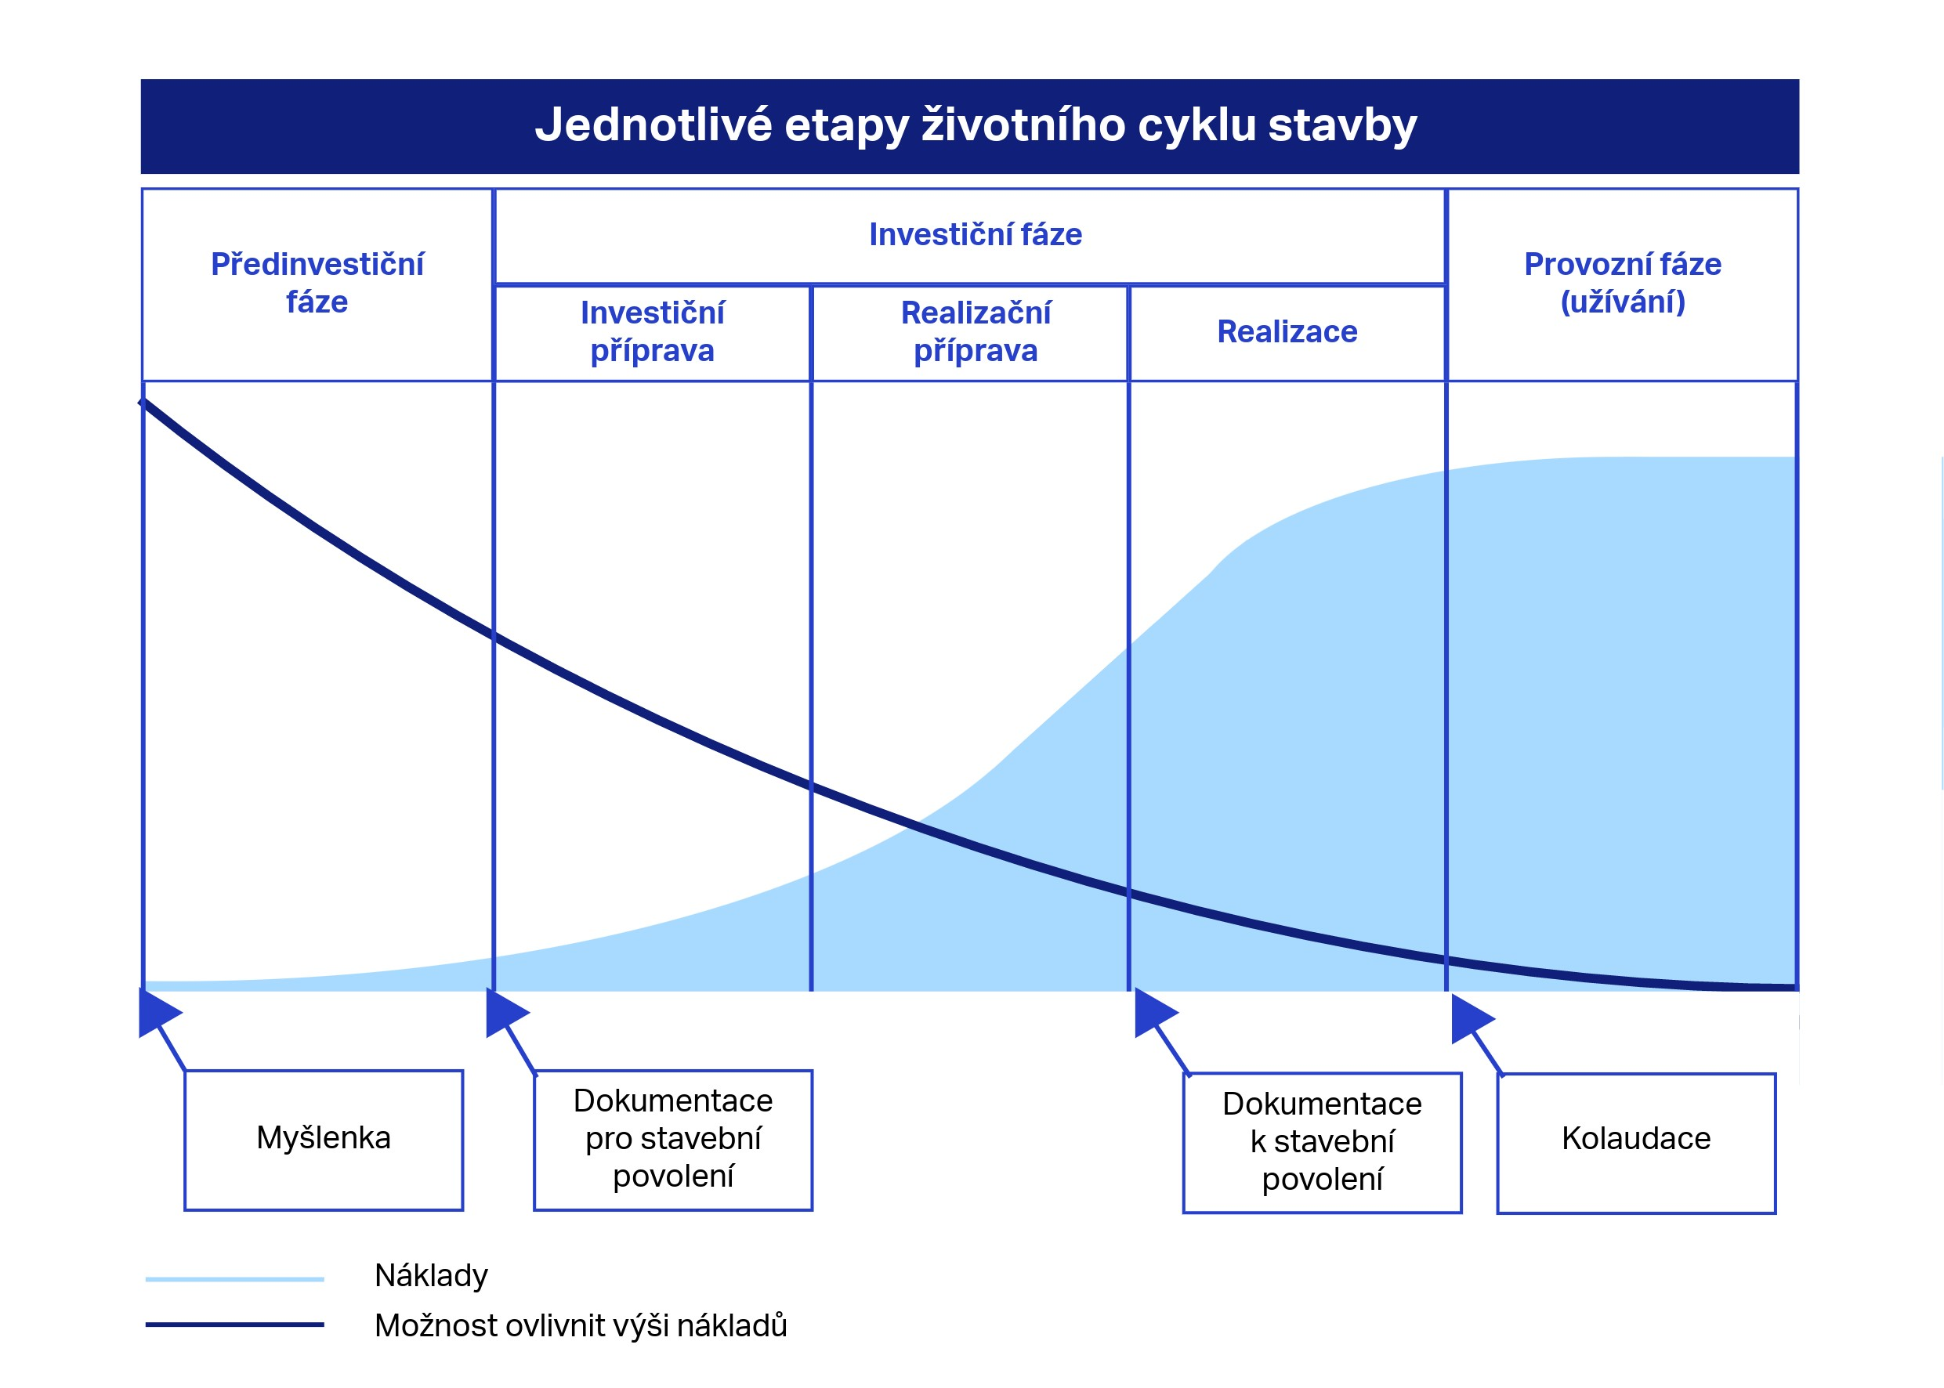
Náklady lze ovlivnit hlavně na začátku

Slide 89
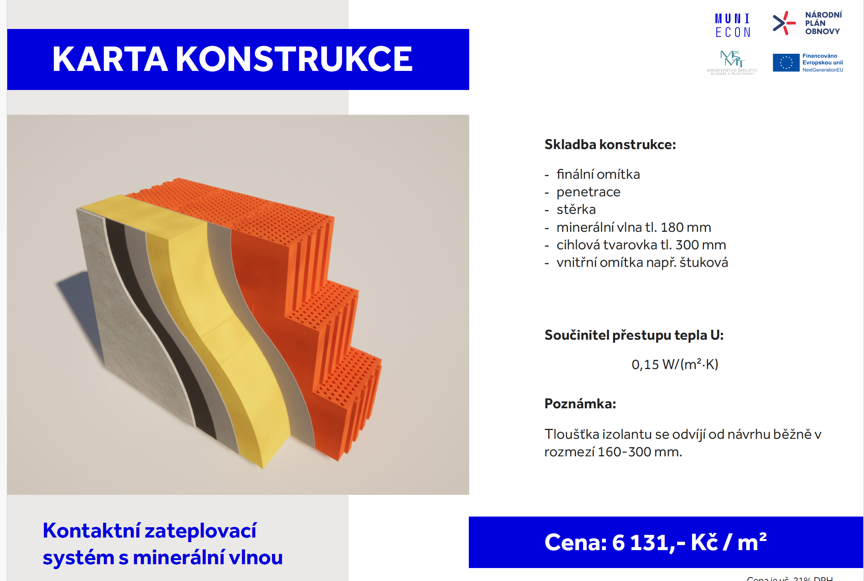
Ptáte se jak?
Investiční náklady lze ovlivnit například:
volbou konstrukčního systému – zděná stavba, skeletová konstrukce s vyzdívkami, dřevostavba;
volbou rozponů stropu, podlažnosti, tvar budovy;
energetickou koncepcí – např. pasivní či aktivní standard, adekvátní skladba konstrukcí;
usazením stavby do terénu a samotným výběrem pozemku;
volbou materiálového řešení – povrchy, střešní krytiny, otvorové výplně aj.
Provozní náklady lze ovlivnit těmito aspekty:
volbou energetického standardu;
volbou technických systémů – vytápění, větrání, rekuperace tepla;
orientací stavby – solární zisky vs. chlazení;
tvarem stavby, kompaktností, předcházením tepelných mostů.
Náklady na likvidaci nebo změnu účelu stavby:
volba konstrukčního systému a výsledná hmotnost suti;
návrh variabilních staveb, možnost snadné adaptace;
u dočasný staveb volba demontovatelného řešení.

Slide 90
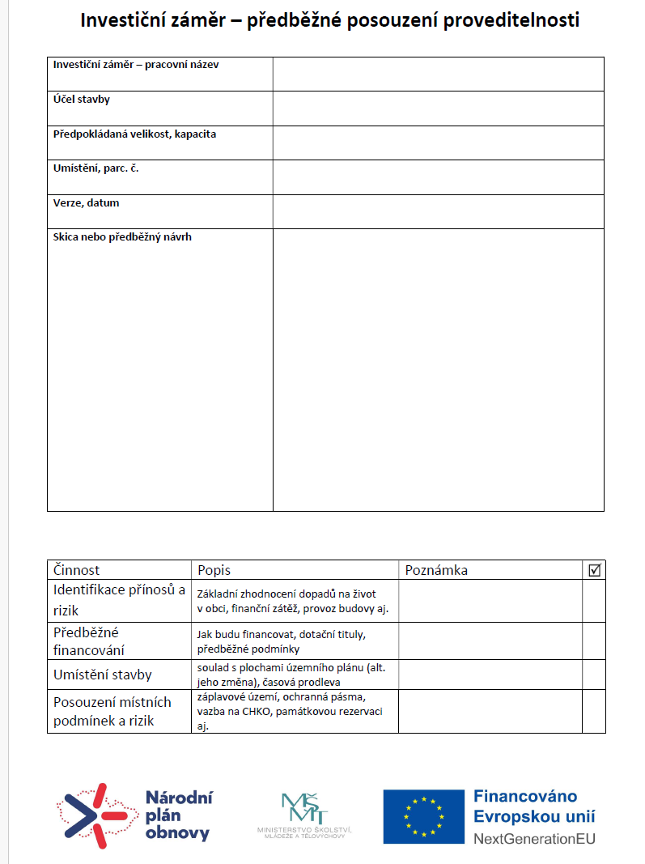
Studie proveditelnosti
hodnocení nákladů a přínosů – na základě analýzy nákladů a také očekávaných přínosů (finančních a nefinančních);
minimalizace rizika – a vůbec jejich identifikace;
optimalizace zdrojů – a efektivita jejich použití;
legitimita a transparentnost – podklad pro informované rozhodnutí, může zvýšit důvěru veřejnosti.

Slide 91
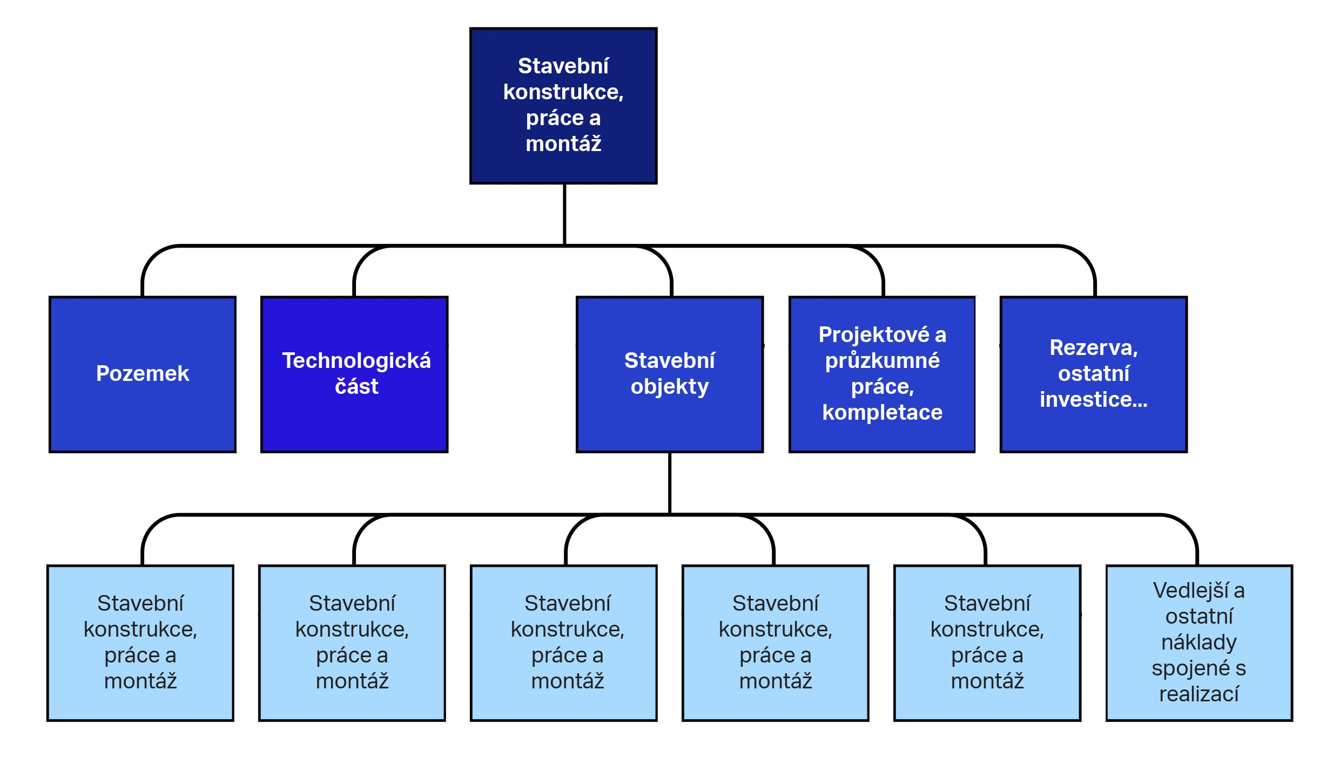
Odhad investičních nákladů

Slide 92
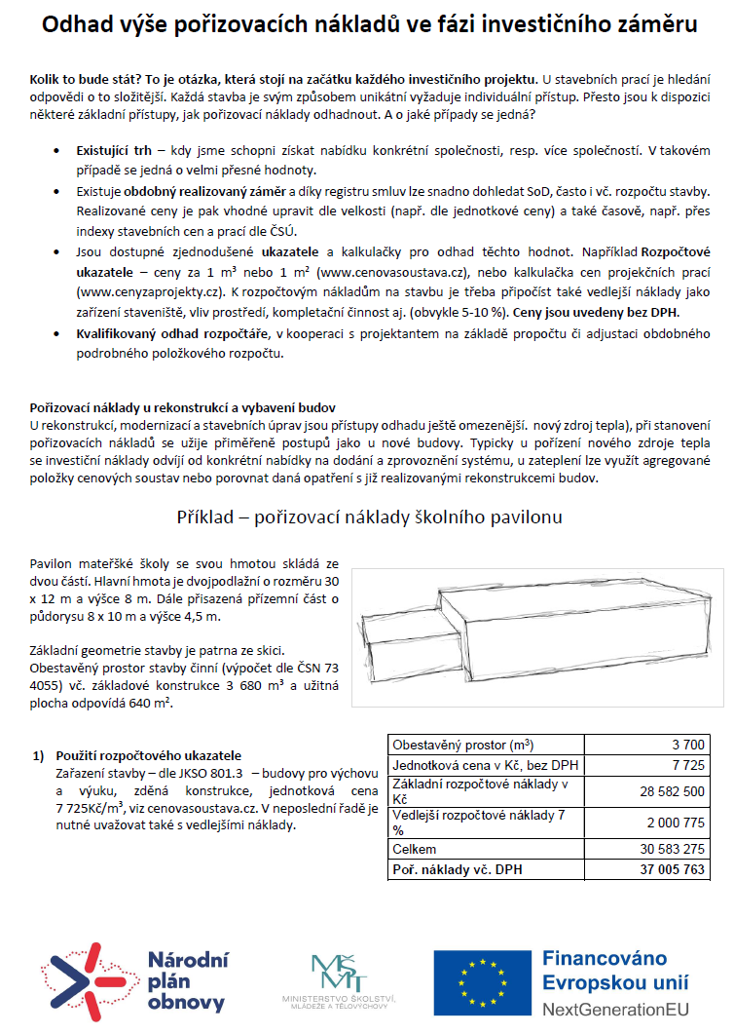
Odhad investičních nákladů
0) pozemek, není-li ve vlastnictví obce;
1) průzkumné práce, projekční práce;
2) náklady na samotné stavební objekty
(zpravidla hlavní objekt + doprovodné investice jako přípojky, zpevněné plochy);
3) technický dozor investora;
4) ostatní náklady spojené s realizací.

Slide 93
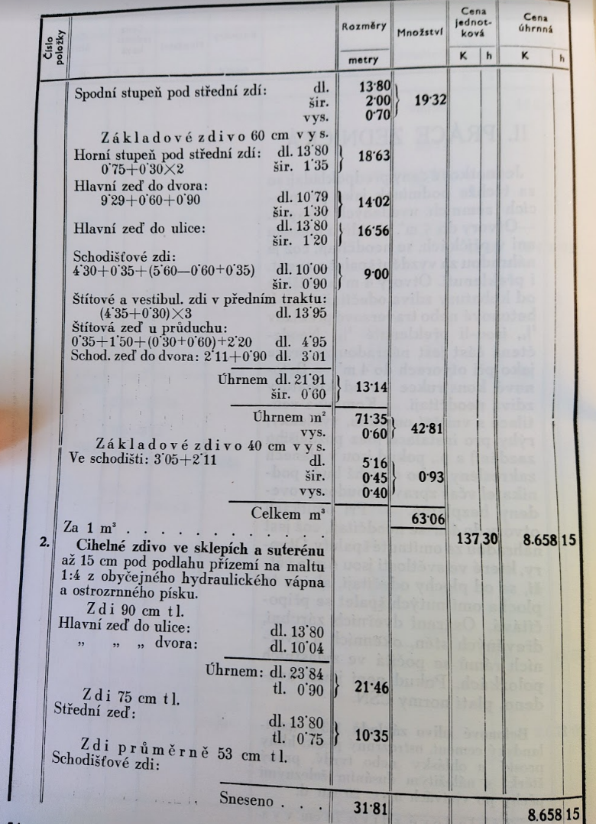
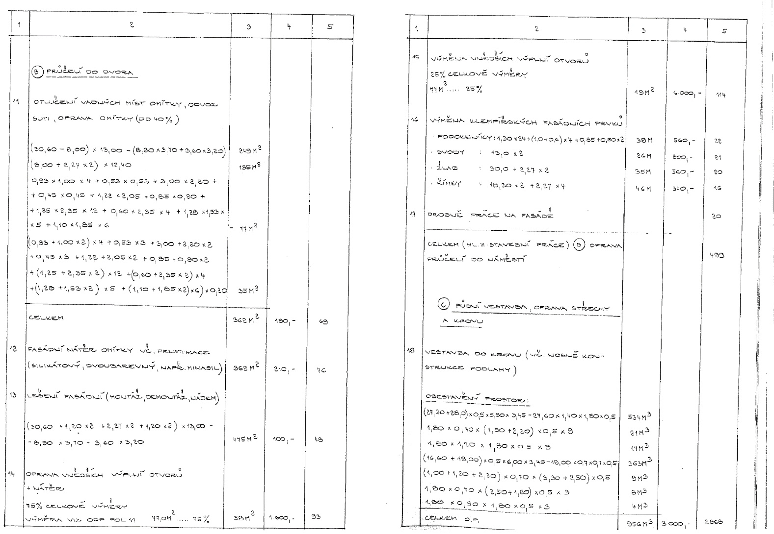
Rozpočet stavby

Slide 94
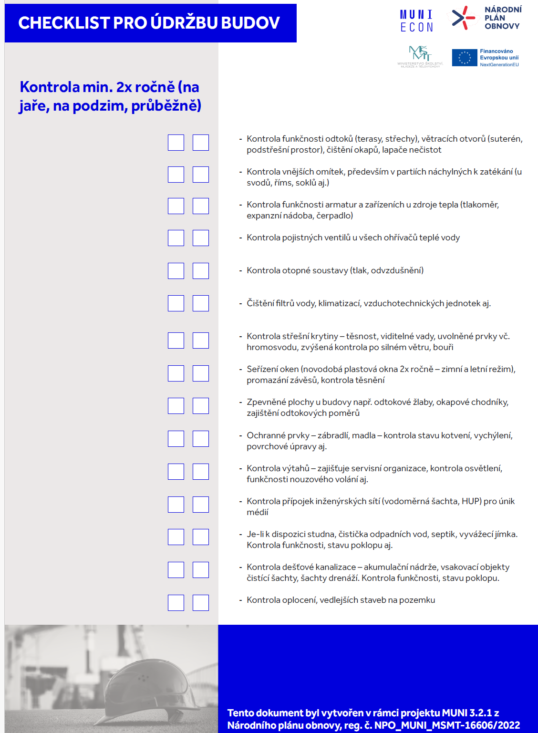
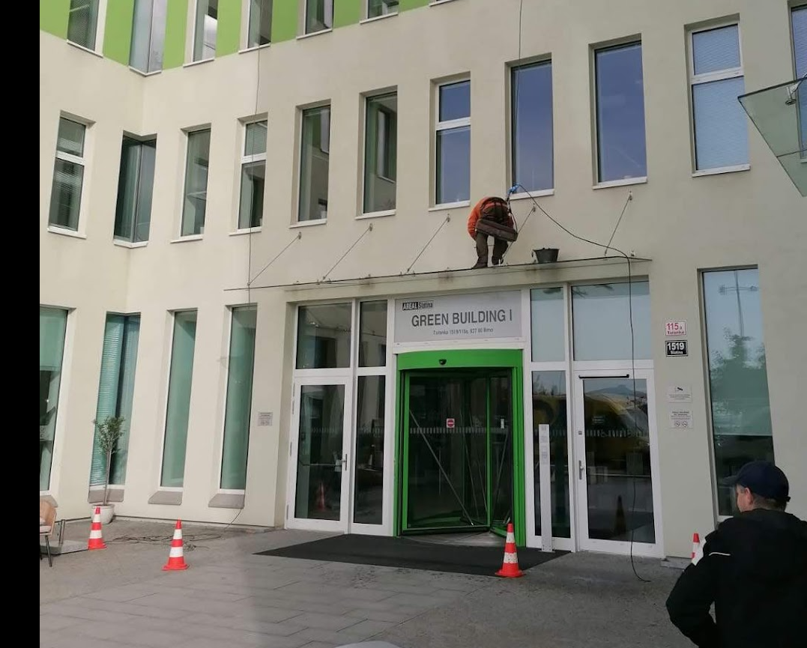
Provozní fáze
Provozní náklady
Údržba a opravy budov

Slide 95
Budeme jednou bourat?
Konec životního cyklu
Změna užívání stavby
Generální oprava
Kolik stojí bourání?

Slide 96
A další témata:
Přehled stavebního práva – jak povolit, co je nového.
Jak se vyznat v položkových rozpočtech stavby.
Základní vhled do problematiky veřejných zakázek.
Provoz a údržba staveb.
Stručný přehled problematiky financování veř. investic.
Druhy projektové dokumentace.
Jak na případovou studii stavby.
Požadavky na stavby
A mnoho dalších.

Slide 97

Jak efektivně připravit a realizovat veřejnou investici:
Stavební investiční projekt v souvislostech
1.12.2023
Druhý běh
31.1.2024
Dále online/samostudijní
Link.

Slide 98
Případové studie

Slide 99
PŘÍKLAD A
Obec do 200 obyvatel
Okres Brno venkov
Rozhodovací pravomoc zastupitelstvo obce
Dotazníkové šetření
SWOT analýza
Záměr podnikání v IT
Garant starosta

Slide 100
PŘÍKLAD B
Obec nad 500 obyvatel
Okres Hodonín
Rozhodovací pravomoci založená společnost
Dotazníkové šetření
SWOT analýza
Záměr rekonstrukce budovy
Garanti zaměstnanci podniku

Slide 101
PŘÍKLAD C
Obec do 500 obyvatel
Okres Uherské Hradiště
Rozhodovací pravomoci zastupitelstvo
Dotazníkové šetření
Poptávka po lékařských službách, pohostinství
Garant starosta

Slide 102
PŘÍKLAD D
Obec do 200 obyvatel
Okres Brno venkov
Rozhodovací pravomoci zastupitelstvo
Finanční analýza + SWOT analýza
Záměr podnikání v oblasti lesnictví
Garant zastupitelstvo

Slide 103
Děkujeme za pozornost

